Slide 1



Kiểu dữ liệu

Slide 2
Nội dung bài học
Tên, biến và hằng
Các kiểu dữ liệu
Toán tử trong Java
Biểu thức
Ép kiểu trong Java
Case Studies

Slide 3
I) Tên, biến và hằng,
Cách đặt tên
Biến
Lệnh gán và biểu thức gán
Hằng

Slide 4
1.1) Cách đặt tên
Một tên là một chuỗi các ký tự gồm các chữ, số, dấu gạch dưới (_), và dấu dollar ($).
Một tên phải bắt đầu bởi một chữ, dấu gạch dưới (_), hoặc dấu dollar ($). Nó không thể bắt đầu bởi một số.
Một tên không thể là một từ khóa.
Một tên không thể là true, false, hoặc null.
Một tên có thể có độ dài bất kỳ.

Slide 5

1.2) Biến
Là một thực thể liên kết tới một vị trí ô nhớ trong bộ nhớ được dùng để lưu trữ dữ liệu của chương trình.
Mỗi biến có một kiểu dữ liệu và có một tên duy nhất để xác định nó
Biến có thể thay đổi giá trị của mình trong quá trình thực thi chương trình.
Cách khai báo biến:
Dạng thức: datatype variableName;
Ví dụ:

Slide 6
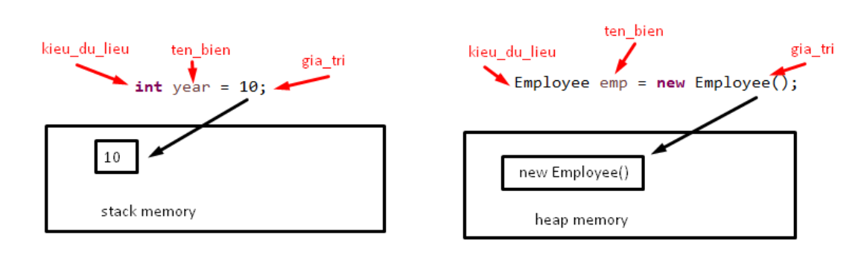
1.2) Biến

Slide 7
1.3) Lệnh gán và biểu thức gán
Dạng thức: Ví dụ:
x = 1;
variable = expression;
// Gán 1 cho x;
bankinh = 10.6; // Gán 10.6 cho bankinh; a = 'A'; // Gán 'A' cho a;
x = x + 1;
dttg = Math.sqrt(p*(p-a)*(p-b)*(p-c)) ;

Slide 8
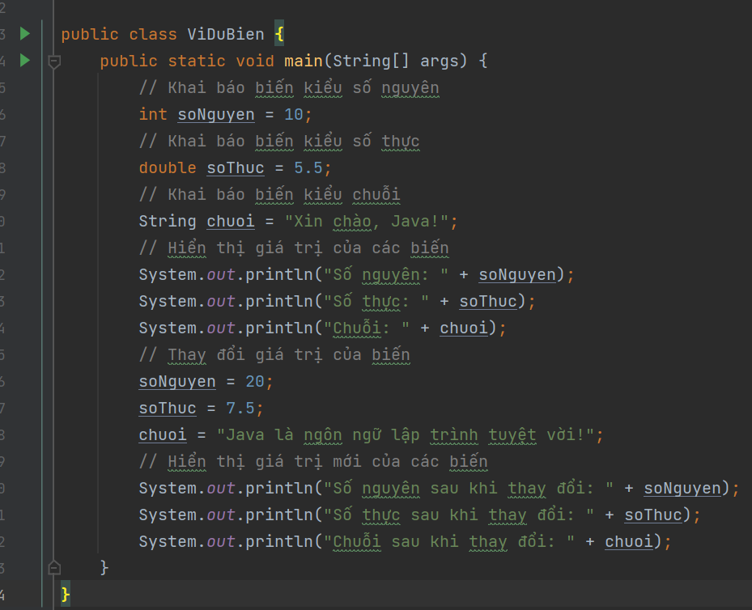
Code ví dụ về biến
Trong ví dụ này, chúng ta đã khai báo ba biến với kiểu dữ liệu khác nhau:
soNguyen (kiểu số nguyên)
soThuc (kiểu số thực)
chuoi (kiểu chuỗi).
Sau đó, giá trị của các biến được hiển thị và sau đó thay đổi. Biến trong Java có thể thay đổi giá trị của mình trong quá trình thực thi của chương trình.

Slide 9
1.4) Hằng
"hằng" (constant) là một biến mà giá trị của nó không thay đổi sau khi đã được gán một lần. Trong Java, bạn có thể sử dụng từ khóa final để khai báo một hằng.
Dạng thức:
final datatype CONSTANTNAME = VALUE;
Ví dụ:
final double PI = 3.14159; final int SIZE = 3;

Slide 10
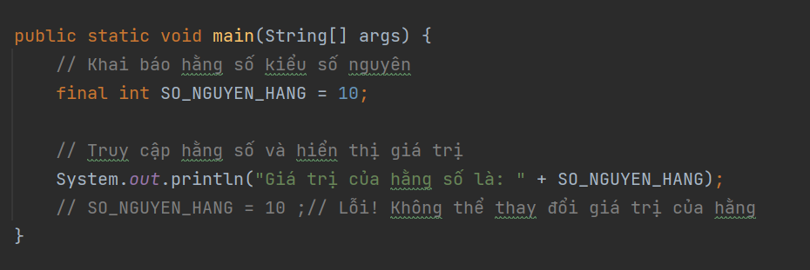
Code ví dụ về Hằng
Trong ví dụ này, SO_NGUYEN_HANG là một hằng số kiểu số nguyên được khai báo bằng từ khóa final.
Sau khi gán giá trị một lần, giá trị của hằng số không thể thay đổi. Nếu bạn cố gắng thay đổi giá trị của một hằng số, compiler sẽ báo lỗi.
Việc sử dụng hằng số có thể giúp làm cho mã nguồn của bạn trở nên rõ ràng và dễ bảo trì, đặc biệt là khi bạn muốn đảm bảo rằng giá trị của một biến không thay đổi trong suốt vòng đời của chương trình.

Slide 11
2) Các kiểu dữ liệu
Bit
Các kiểu dữ liệu nguyên thủy
Ép kiểu trong Java

Slide 12
2.1) Bit
Một bit (binary digit) là đơn vị thông tin nhỏ nhất trong hệ thống đếm nhị phân (binary).
Một bit có thể có giá trị là 0 hoặc 1, đại diện cho trạng thái tắt hoặc bật.
Tên "bit" là viết tắt của "binary digit" và là cơ sở của hệ thống đếm nhị phân, mà là cơ sở 2.

Slide 13
Tại sao bit có thể biểu diễn giá trị của kiểu dữ liệu?
Cách mà bit biểu diễn giá trị của kiểu dữ liệu dựa trên cơ bản của hệ thống đếm nhị phân.
Trong hệ thống này, mỗi bit có thể đại diện cho một trạng thái tắt hoặc bật, ứng với giá trị 0 hoặc 1.
Bằng cách kết hợp nhiều bit lại với nhau, chúng ta có thể biểu diễn các giá trị số học, ký tự, hoặc bất kỳ thông tin nào khác.

Slide 14
Tại sao bit có thể biểu diễn giá trị của kiểu dữ liệu?
Ví dụ, với 3 bit, chúng ta có 2^3 = 8 giá trị khác nhau (từ 0 đến 7) được biểu diễn như sau:
000 (0), 001 (1) , 010 (2), 011 (3), 100 (4), 101 (5), 110 (6), 111 (7)
Ở mức đơn giản, một bit có thể biểu diễn trạng thái "mở" hoặc "đóng", nhưng khi chúng ta kết hợp nhiều bit lại với nhau, chúng ta có thể biểu diễn một loạt các giá trị, từ 0 đến 2^n - 1, với n là số lượng bit.
Ví dụ, để biểu diễn một số nguyên từ 0 đến 15, chúng ta cần 4 bit (2^4 = 16), và giá trị của mỗi số nguyên sẽ được biểu diễn dưới dạng một dãy 4 bit.

Slide 15
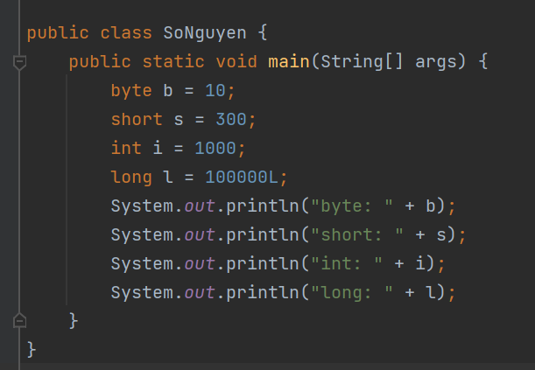
2.2)Các kiểu dữ lieu nguyên thủy
Kiểu dữ liệu số nguyên:
byte: 8-bit, giá trị từ -128 đến 127.
short: 16-bit, giá trị từ -32,768 đến 32,767.
int: 32-bit, giá trị từ -2^31 đến 2^31 - 1.
long: 64-bit, giá trị từ -2^63 đến 2^63 - 1.

Slide 16
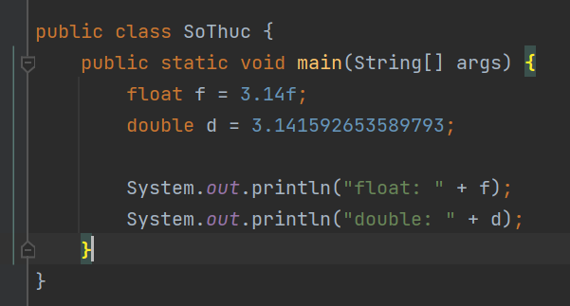
2.2)Các kiểu dữ liệu nguyên thủy
Kiểu dữ liệu số thực:
float: 32-bit, có thể lưu trữ giá trị số thực với độ chính xác tương đối.
double: 64-bit, có độ chính xác cao hơn so với float.

Slide 17
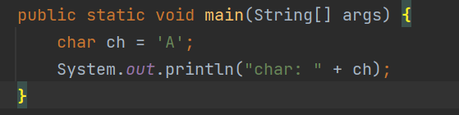
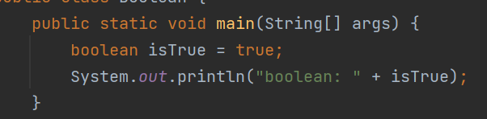
2.2)Các kiểu dữ liệu nguyên thủy
Kiểu dữ liệu ký tự:
char: 16-bit, lưu trữ một ký tự Unicode.
Kiểu dữ liệu boolean:
boolean: Chỉ có hai giá trị là true hoặc false.

Slide 18
3) Toán tử
Java hỗ trợ một loạt các toán tử để thực hiện các phép toán khác nhau trên biến và giá trị. Dưới đây là một số toán tử phổ biến trong Java và ví dụ minh họa:
Toán tử số học
Toán tử gán
Toán tử so sánh
Toán tử logic
Toán tử ba ngôi

Slide 19
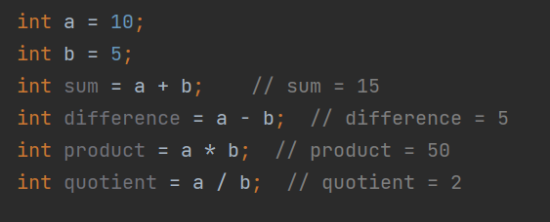
3.1) Toán tử số học
+: Cộng hai giá trị.
-: Trừ giá trị thứ hai từ giá trị đầu tiên.
*: Nhân hai giá trị.
/: Chia giá trị đầu tiên cho giá trị thứ hai.

Slide 20
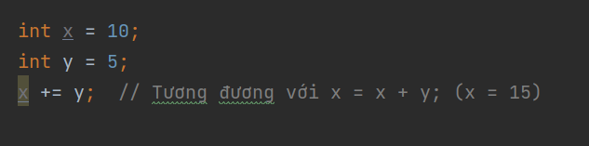
3.2) Toán tử gán
=: Gán giá trị bên phải cho biến bên trái.

Slide 21
3.2) Toán tử gán
Các toán tử gán tắt
Operator | Example | Equivalent
+= | i+=8 | i = i+8
-= | f-=8.0 | f = f-8.0
*= | i*=8 | i = i*8
/= | i/=8 | i = i/8
%= | i%=8 | i = i%8

Slide 22
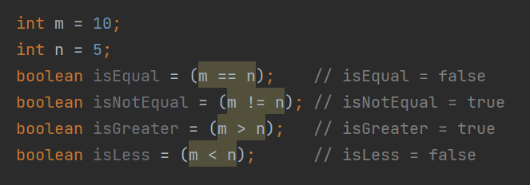
3.3) Toán tử so sánh
==: So sánh bằng.
!=: So sánh khác.
>: So sánh lớn hơn.
<: So sánh nhỏ hơn.
>=: Lớn hơn hoặc bằng.
<=: Nhỏ hơn hoặc bằng.

Slide 23
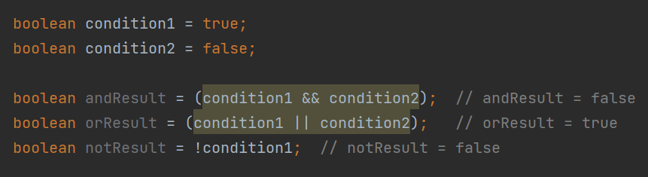
3.3) Toán tử logic
&& (AND): Trả về true nếu cả hai điều kiện đều đúng.
|| (OR): Trả về true nếu ít nhất một trong hai điều kiện đúng.
! (NOT): Đảo ngược giá trị của điều kiện.

Slide 24
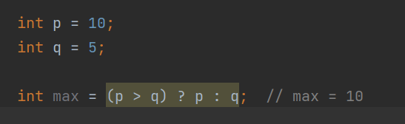
3.4) Toán tử ba ngôi (Conditional Operator):
? :: Thực hiện một lựa chọn dựa trên giá trị của điều kiện.

Slide 25
3.5) Các toán tử tăng và giảm
Trong Java, có hai loại toán tử tăng giảm: toán tử tăng ++ và toán tử giảm --. Cả hai toán tử này được sử dụng để tăng hoặc giảm giá trị của một biến số nguyên một đơn vị
suffix
x++; // Same as x = x + 1;
prefix
++x; // Same as x = x + 1;
suffix
x––;
// Same as x = x - 1;
prefix
––x;
// Same as x = x - 1;

Slide 26
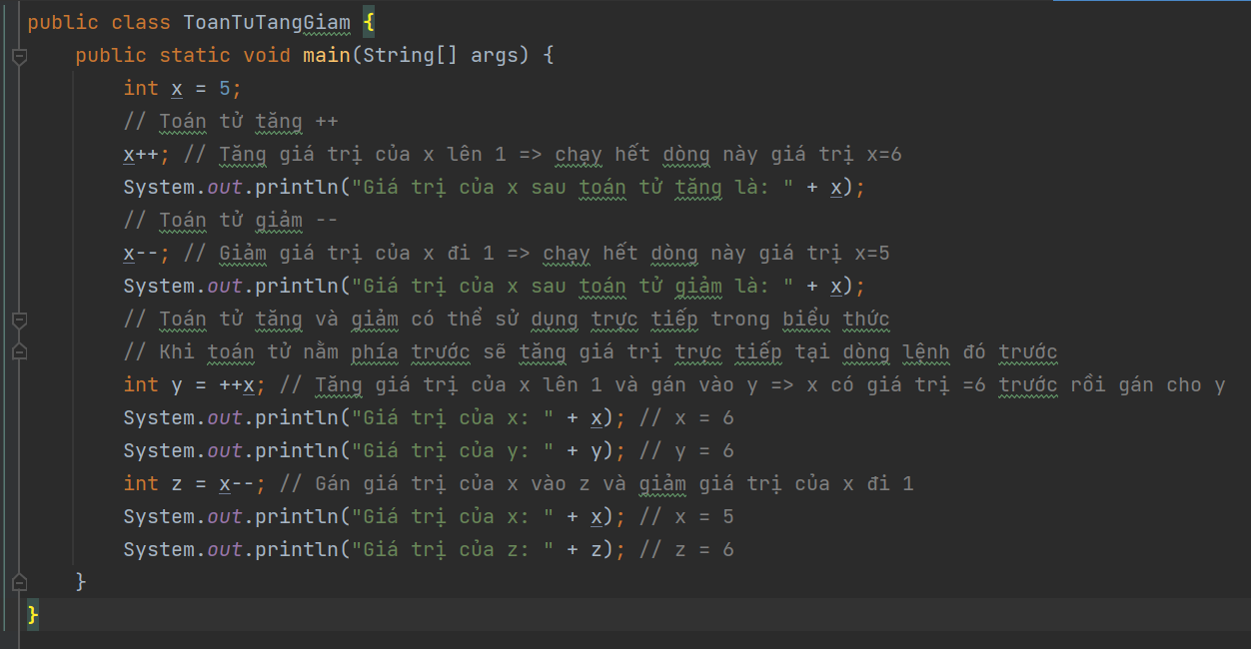
Code ví dụ
Trong ví dụ này, chúng ta có biến x và sử dụng toán tử ++ và -- để tăng và giảm giá trị của biến này.
Chú ý rằng toán tử tăng và giảm có thể được sử dụng cả trước (prefix) và sau (postfix) biến
Với sự khác biệt là sự thay đổi giá trị xảy ra trước hay sau khi giá trị được sử dụng trong biểu thức.

Slide 27

4) Biểu thức trong Java
Biểu thức trong Java là một chuỗi các thành phần, bao gồm
toán tử
toán hạng
các phần tử khác
Được sắp xếp để thực hiện một phép toán cụ thể. Biểu thức có thể là một giá trị đơn, một biến, hoặc một kết hợp của chúng.
Vd: Biểu thức sử dụng toán tử ba ngôi (? :):

Slide 28
5) Ép kiểu trong Java
Ép kiểu trong Java (type casting) là quá trình chuyển đổi giữa các kiểu dữ liệu khác nhau. Có hai loại ép kiểu chính trong Java: ép kiểu ngầm định (implicit casting) và ép kiểu tường minh (explicit casting).
Ép kiểu ngầm định
Ép kiểu tường minh
Mức độ ưu tiên ép kiểu

Slide 29
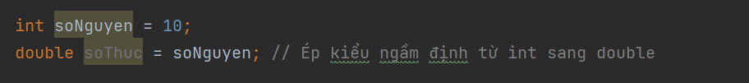
5.1) Ép kiểu ngầm định
Ép kiểu ngầm định xảy ra khi Java tự động chuyển đổi giữa các kiểu dữ liệu mà không cần sự can thiệp của lập trình viên.

Slide 30
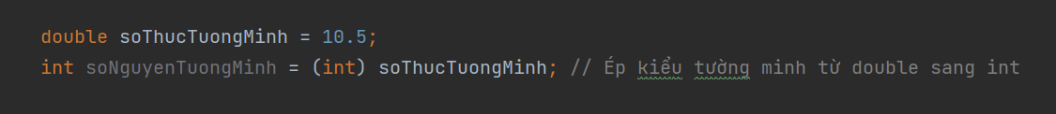
5.2) Ép kiểu tường minh (Explicit Casting)
Ép kiểu tường minh là quá trình chuyển đổi kiểu dữ liệu mà lập trình viên phải thực hiện bằng cách sử dụng cú pháp đặc biệt.

Slide 31
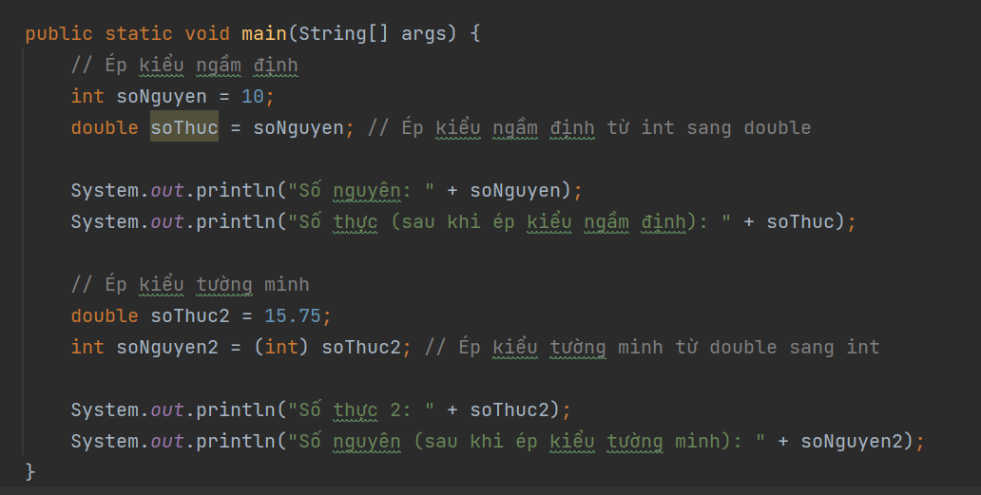
Code ví dụ về 2 loại ép kiểu
Trong ví dụ này, chúng ta thấy cả hai loại ép kiểu.
Ép kiểu ngầm định xảy ra khi chúng ta gán giá trị từ một biến kiểu dữ liệu sang biến kiểu dữ liệu khác mà không cần phải làm gì thêm.
Ép kiểu tường minh sử dụng toán tử (type) để chuyển đổi kiểu dữ liệu một cách rõ ràng.

Slide 32
5.3) Mức độ ưu tiên của ép kiểu
Mức ưu tiên ép kiểu (type casting precedence) là quy tắc xác định thứ tự ưu tiên khi chuyển đổi giữa các kiểu dữ liệu khác nhau. Khi kết hợp nhiều kiểu dữ liệu trong một biểu thức hoặc phép toán, Java sẽ tự động chuyển đổi chúng theo một thứ tự ưu tiên cụ thể.
Mức ưu tiên ép kiểu thông thường (theo thứ tự tăng dần của kích thước dữ liệu):
byte < short < int < long < float < double.
Lưu ý rằng việc chuyển đổi giữa các kiểu dữ liệu có thể dẫn đến mất mát dữ liệu nếu kiểu đích có kích thước nhỏ hơn kiểu nguồn.

Slide 33
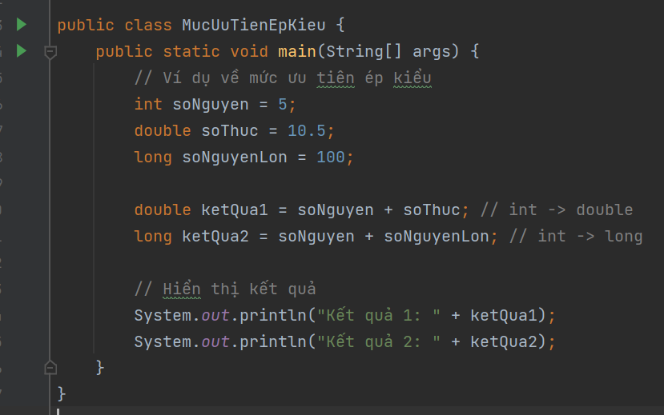
Ví dụ về mức độ ưu tiên ép kiểu
Trong ví dụ này, mức ưu tiên ép kiểu được thể hiện khi thực hiện phép cộng. Java tự động chuyển đổi soNguyen từ kiểu int sang kiểu double trong biểu thức soNguyen + soThuc, vì kiểu double có mức ưu tiên cao hơn int. Tương tự, soNguyen được chuyển đổi sang kiểu long trong biểu thức soNguyen + soNguyenLon, vì kiểu long có mức ưu tiên cao hơn int.

Slide 34

Tên bài học

